Slide 1
Analyse SABER – Indicateurs et Classement
Pipeline auto-généré depuis le notebook

Slide 2
Indicateurs retenus et couverture
Indicateurs retenus après détection de redondance:
- School Autonomy and Accountability (SABER) [~16 pays]
- Education Management Information Systems (SABER) [~10]
- Student Assessment (SABER) [~37]
- Workforce Development (SABER) [~27]

Slide 3
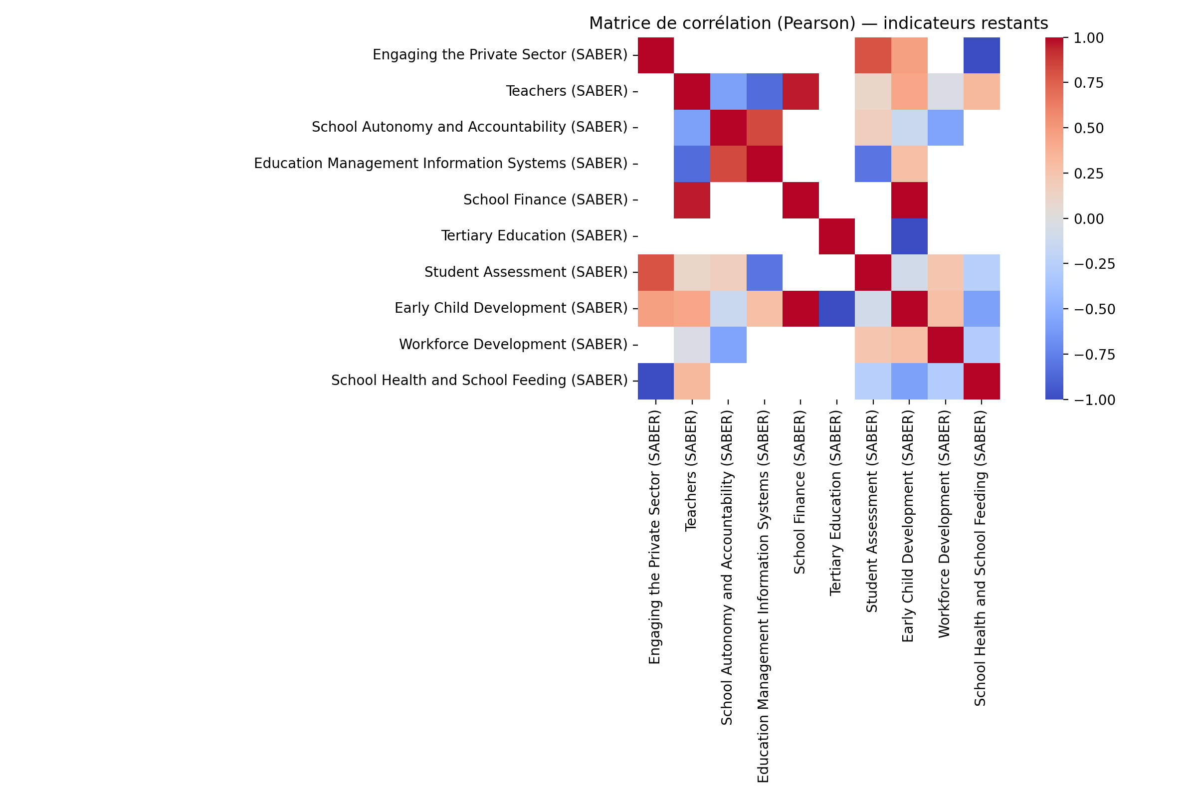
Corrélation des indicateurs (filtrée)

Slide 4
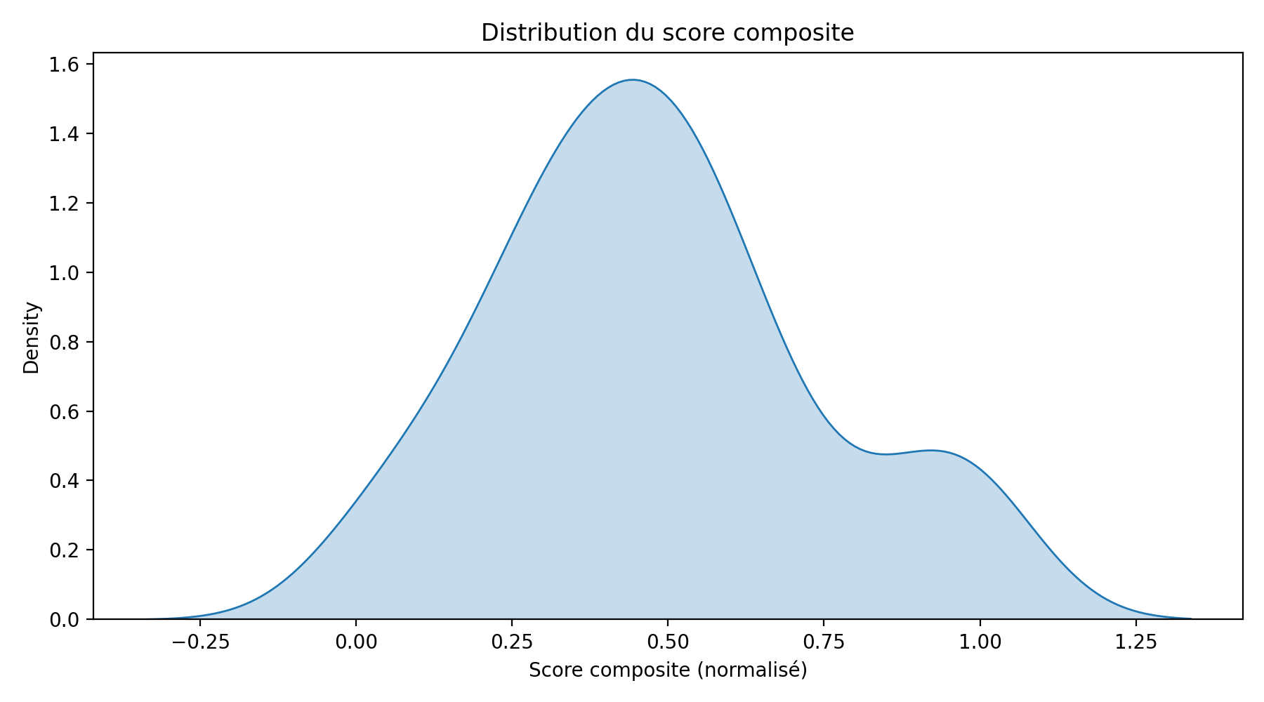
Distribution du score composite

Slide 5
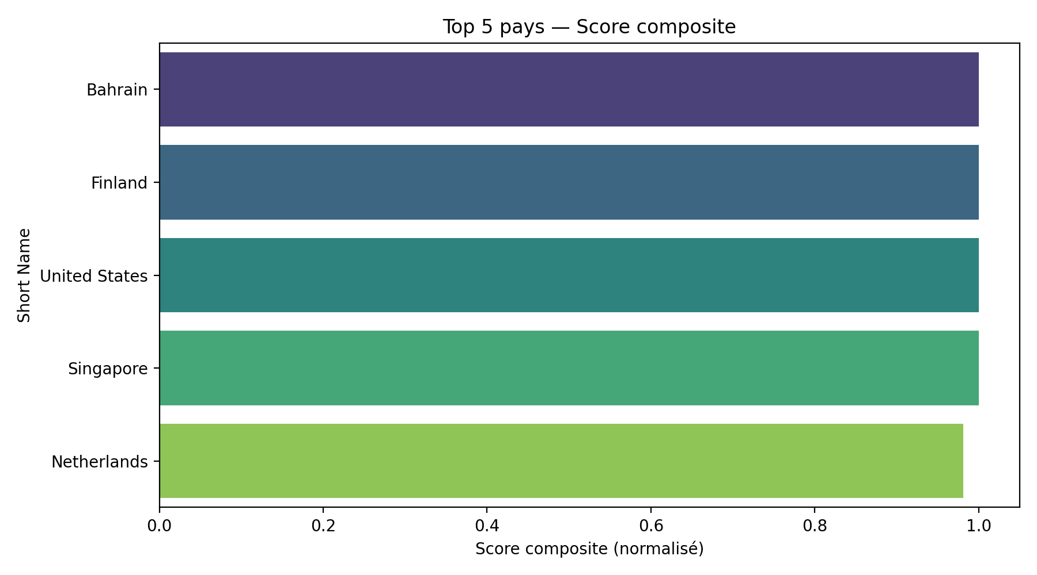
Top 5 pays par score composite

Slide 6
Conclusion et prochaines étapes
Résumé: après réduction des redondances, 4 indicateurs clés retenus.
Classement observé (Top 5): Bahrain, Finland, United States, Singapore, Netherlands.
Limites: couverture variable suivant l'indicateur.
Pistes: valider le sens des scores et enrichir la couverture.

